Slide 1
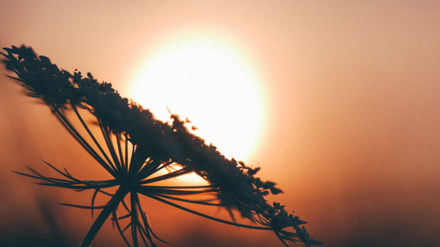
《在天晴了的时候》
语文精品课件 四年级下册
授课老师：某某 | 授课时间：20XX.XX
某某小学

Slide 2
壹
课前导读
贰
字词揭秘
叁
课文讲解
肆
课堂小结
伍
课堂练习

Slide 3
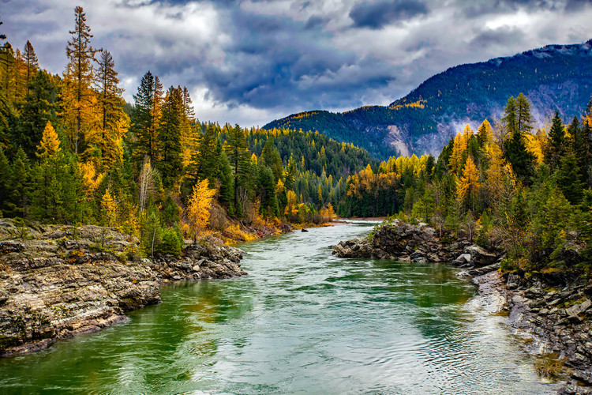
课前导读
唐代李商隐曾经有一首诗描写了雨后初晴的景象，也留下了千古传诵的美好诗句：“天意怜幽草，人间重晚晴。”现代著名诗人戴望舒也写了一首这样的诗，今天我们就来学习这首《在天晴了的时候》。

Slide 4
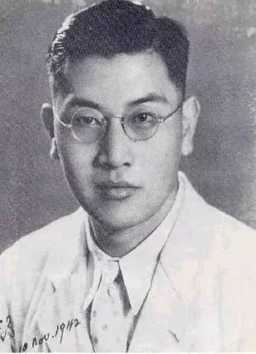
课前导读
戴望舒 浙江杭县人，中国现代派象征主义诗人，又称“雨巷诗人”。
戴望舒早年就读于上海大学、复旦大学，曾因宣传革命被捕。无论理论还是创作实践，都对中国新诗的发展产生过相当大的影响。诗集有《我的记忆》《望舒草》《望舒诗稿》等。

Slide 5
字词揭秘
我会认
xuàn
gòu
qiè
炫 耀 污 垢 胆 怯
曝 晒 赤 裸 交 涉 晕 染
pù
chì
shè
yùn

Slide 6
字词揭秘
pù（曝晒）
bào（曝光）
他把被子放在阳光下曝晒。
曝
他很害怕把他的丑闻曝光。

Slide 7
字词揭秘
yùn（晕染）
yūn（晕倒）
夕阳把蓝天晕染成了红色。
晕
由于过度劳累他晕倒了。

Slide 8
整体感知
诗中描写了雨过天晴后的哪些景物？

Slide 9
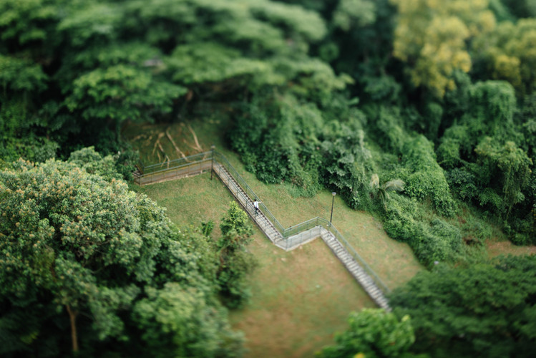
整体感知
湿润的、散发泥土芳香的、空气新鲜的、让人心旷神怡的……
小路

Slide 10
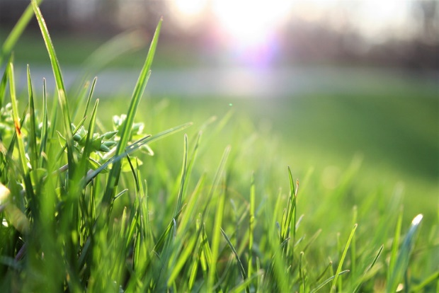
整体感知
新绿的、充满生机的、干净的、顶着小雨滴的、戴着珍珠的、活泼的……
小草

Slide 11
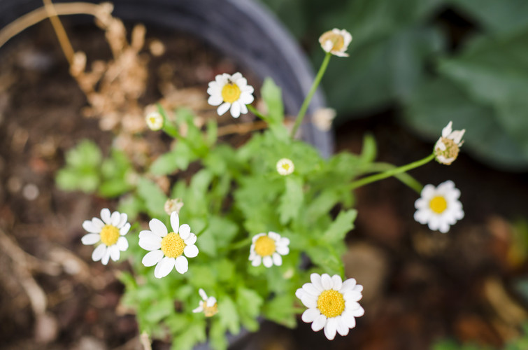
整体感知
小心翼翼的、文静的、美丽的、自信的、绽放的、幸福的……
小白菊

Slide 12
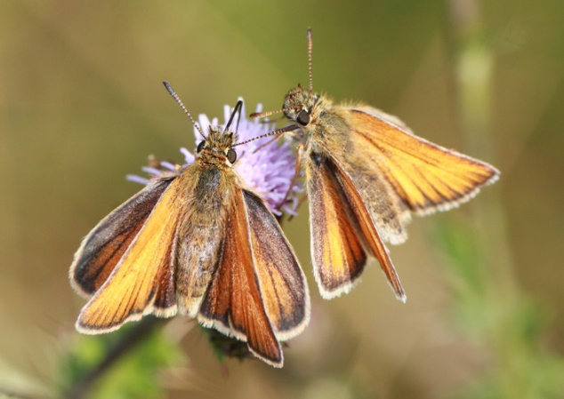
整体感知
自由自在的、美丽的、穿着五彩衣服的、快乐的……
凤蝶

Slide 13
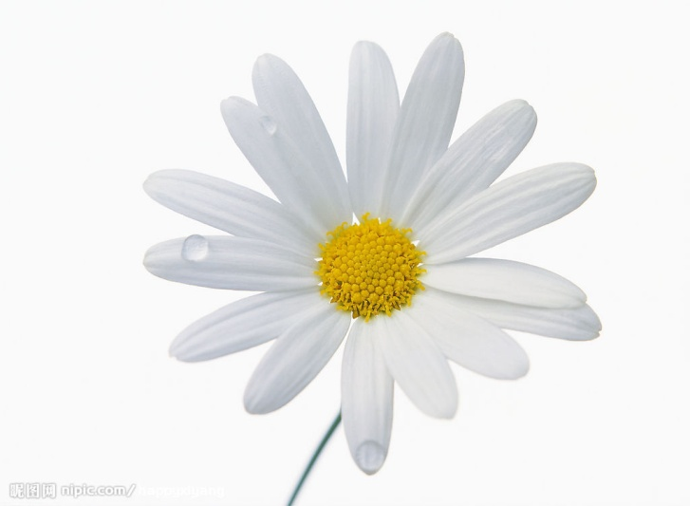
整体感知
在读了诗人描写天晴后的小路、小草、小白菊、凤蝶儿的句子后，你们发现了诗歌在表达上有什么特点？

Slide 14
整体感知
诗人通过拟人化的手法，用“动态化”的表达方式，为我们绘出一幅幅雨后放晴的乡村花卷。“泥路”是温柔的、“小草”在炫耀、“小白菊”大胆地试寒试暖、“风蝶儿”在悠然地闲游……这些普通的景物，在雨后似乎都焕然一新，让人陶醉和向往。

Slide 15
整体感知
这首诗中的“新阳、温风、泥路、小草、小白菊、凤蝶儿”分别象征了什么？有何深刻含义？

Slide 16
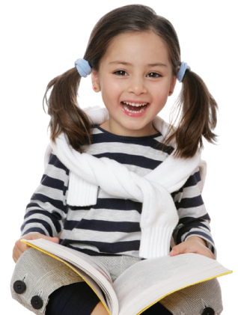
整体感知
新 阳
象征胜利的阳光。
温 风
象征解放的和风。

Slide 17
整体感知
泥 路
象征新生的国土。
小草、小白菊、凤蝶儿
象征解放的各阶层人民。

Slide 18
整体感知
这首诗用象征的手法，歌颂了光明和解放，表达了诗人对抗战必胜的坚定信念。

Slide 19
课堂小结
《在天晴了的时候》整首诗用拟人手法、形象的语言生动地描写了雨过天晴的景色，给我们勾画出一幅富有诗意的自然风光图。全诗分为三个小结，语言清新明快，优美形象，结构完整紧凑，感情抒发真挚自然，富有韵律美。

Slide 20
课堂练习
1、你最喜欢哪句诗，为什么喜欢？说说读了这首诗后的感受和心情。
2、你还见过哪些雨后的自然景象？说一说，并模仿这首诗的写法，把你观察到的雨过天晴的景象写出来。

Slide 21
版权声明
感谢您下载xippt平台上提供的PPT作品，为了您和xippt以及原创作者的利益，请勿复制、传播、销售，否则将承担法律责任！xippt将对作品进行维权，按照传播下载次数进行十倍的索取赔偿！
1. 在xippt出售的PPT模板是免版税类(RF:
Royalty-Free)正版受《中国人民共和国著作法》和《世界版权公约》的保护，作品的所有权、版权和著作权归xippt所有,您下载的是PPT模板素材的使用权。
2. 不得将xippt的PPT模板、PPT素材，本身用于再出售,或者出租、出借、转让、分销、发布或者作为礼物供他人使用，不得转授权、出卖、转让本协议或者本协议中的权利。

Slide 22
感谢各位的聆听
语文精品课件 四年级下册
授课老师：某某 | 授课时间：20XX.XX
某某小学

